Slide 1
Olsztyn
.

Slide 2
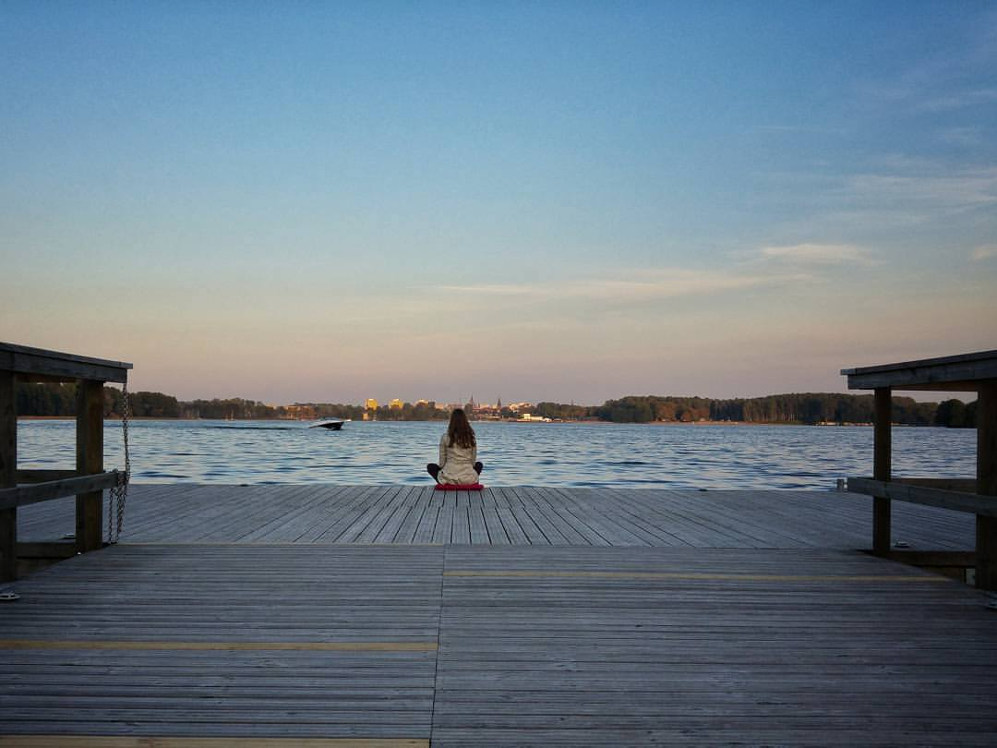
Stolica Warmii i Mazur to nie tylko piękne jeziora, barwne lasy i malownicza starówka. Olsztyn to przede wszystkim ludzie tworzący “Naszą Małą Ojczyznę”. To właśnie te zwykłe-niezwykłe osoby tworzyli i tworzą olsztyński region.

Slide 3
Dobrego początki
W 1353 roku otrzymał przywilej lokacyjny. Został powołany na zasadźcę oraz pierwszego burmistrza Olsztyna. To dzięki niemu powstał plan miasta z siecią ulic i centralnie położonym rynkiem.
Zasiedlił miasto z osadnikami, zbudował pierwszy murowany dom. Za jego rządów wzniesiono mury obronne z bramami, rozpoczęto budowę katedry. Oto „Ojciec Założyciel”…

Slide 4
JAN Z ŁAJS
1

Slide 5
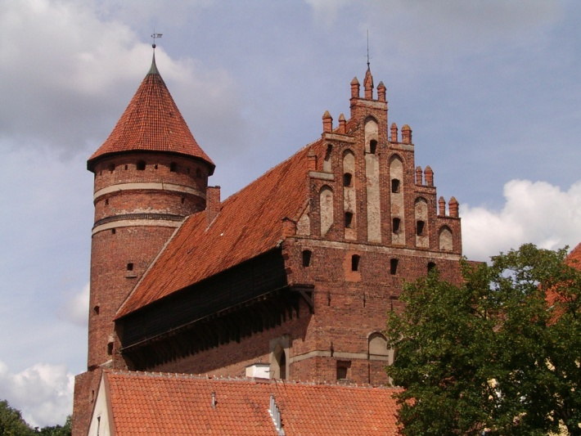
Ruszył Słońce, wstrzymał Ziemię…
I choć toruńskie wychowało go plemię to do Olsztyna również zawitał. W latach 1516-1519 oraz 1520-1521 był administratorem dóbr kapituły warmińskiej. Po raz drugi zawitał do Olsztyna w związku z ostatnią wojną z zakonem krzyżackim. W olsztyńskim zamku szukał schronienia po sprądlowaniu Fromborka przez Krzyżaków. Mowa oczywiście o….

Slide 6
MIKOŁAJ KOPERNIK
1

Slide 7
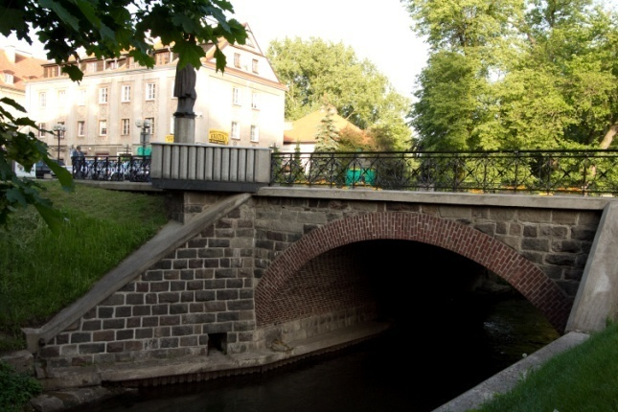
Kilka godzin
3 lutego 1807 roku wjechał mostem św. Jana Nepomucena, dalej przez ulicę Prostą i stanął na rynku Starego Miasta, gdzie przyjął defiladę wojskową i odebrał meldunki od swoich zwiadowców. Następnie udał się na zamek aby zjeść obiad. Ta chwilowa wizyta została upamiętniona kamieniem na moście św. Jana Nepomucena. Tym niezwykłym gościem był nie kto inny jak…

Slide 8
NAPOLEON BONAPARTE
1

Slide 9
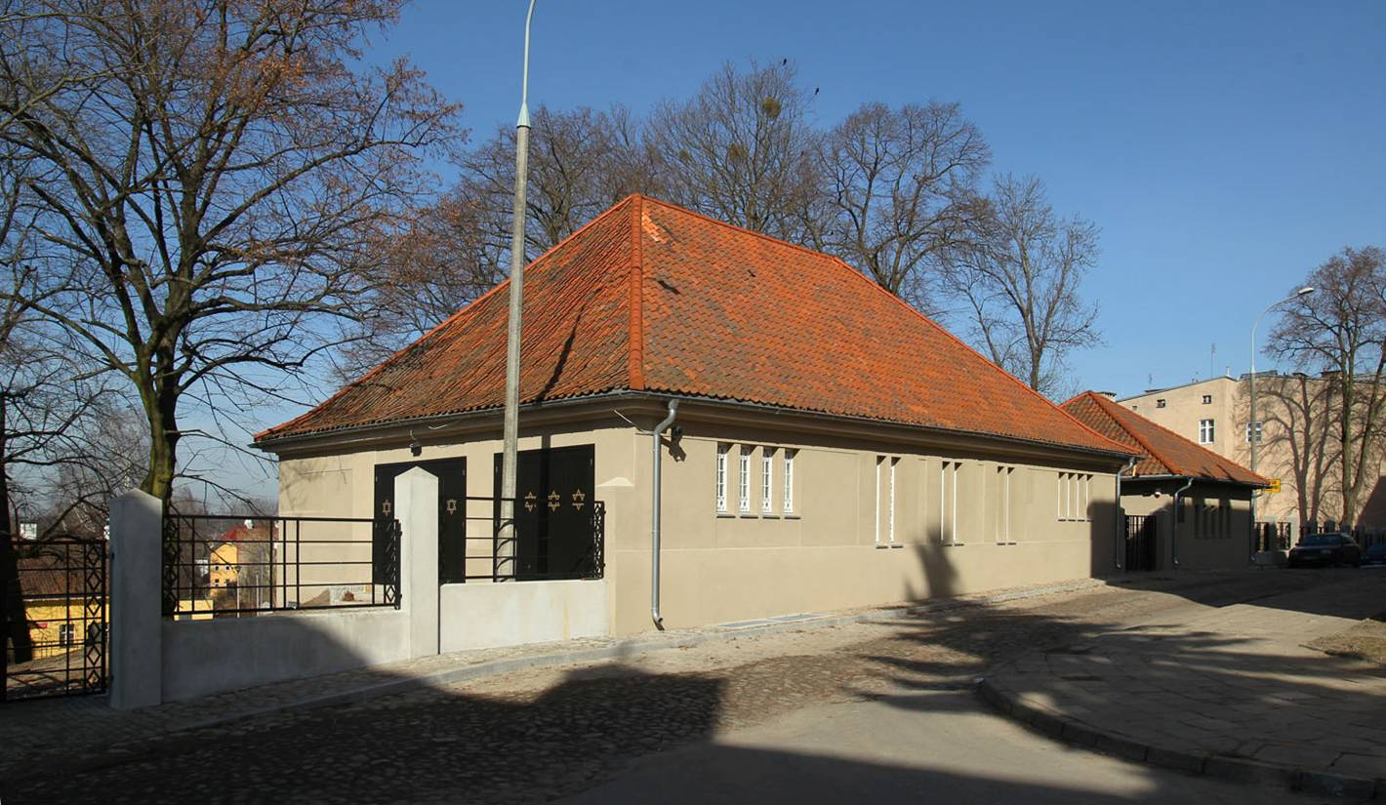
Wielki architekt
Urodził się w 1887 roku w Olsztynie. Jego pierwszym i jedynym projektem w rodzimej ziemi jest Dom Przedpogrzebowy Bet Tahara. Budynki zaprojektowane przez niego można znaleźć w różnych częściach świata między innymi Poczdamie, Petersburgu czy Hajfie. Piąte dziecko żydowskiego kupca…

Slide 10
ERICH MENDELSON
1

Slide 11
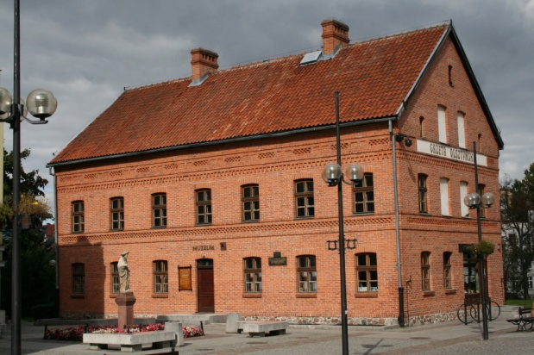
„Nie lękaj się nawałów, burz”
Jej wiersze od 1921 roku ukazywały się w dodatku do Gazety Olsztyńskiej. Organizowała koła Kobiet Polek i Związku Towarzystw Młodzieży w Prusach Wschodnich. W 1939 roku została aresztowana i wywieziona do obozu Ravensbrück, z którego została zwolniona w kwietniu 1940 roku. Poetka, nauczycielka i działaczka warmińska…

Slide 12
MARIA ZIENTARA-MALEWSKA
1

Slide 13
Rockowy Olsztyn
Zespół debiutował na I Przeglądzie Młodych Kapel Gazety Olsztyńskiej. W 2007 roku ukazał się ich debiutancki singiel „The Breakthru”. Rok później chłopaki wzięli udział w eliminacjach do konkursu Eurowizji. Niestety w 2017 roku poinformowano o opuszczeniu zespołu przez dwóch członków.
Cause when the sun is on top guess what you gonna see…

Slide 14
AFROMENTAL
1

Slide 15
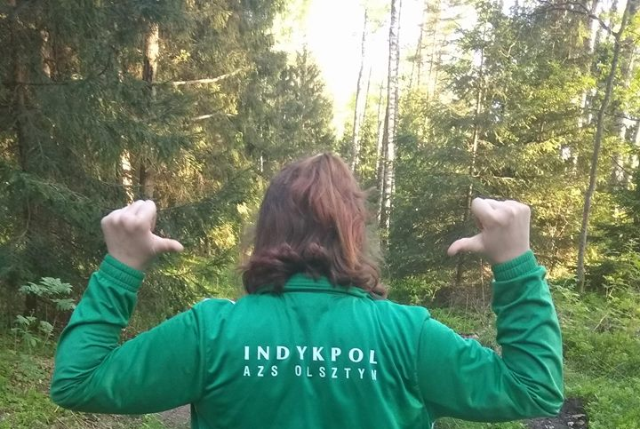
Taki kozak bardziej
Siatkarz grający na pozycji środkowego, wychowany przez AZS Olsztyn. Mistrz świata juniorów, mistrz Europy, Mistrz Świata z 2014 roku oraz dawny kapitan reprezentacji Polski. Z orzełkiem na piersi rozegrał już ponad 240 meczów. Warto również wspomnieć, że w sezonie 2007/2008 w drużynie Mlekpol AZS Olsztyn wywalczył brązowy medal Mistrzostw Polski.
Jedyny i niepowtarzalny…

Slide 16
MARCIN MOŻDŻONEK
1f

Slide 17
Olsztyn jest pełen cudownych wartościowych ludzi. Serdeczne, ciepłe uśmiechy, radość i spokój cechują wojewódzką stolicę. Każdy na swój sposób jest wyjątkowy i każdy Olsztyniak tworzy historię tego miasta. Nie ma ważnych i ważniejszych, tu każdy może być sobą, realizować się, spełniać marzenia i po prostu cieszyć się życiem.
Barbara Jermolonek 1Tbż

